Slide 1
単糖 | 糖質栄養素を含む食品 （単糖の機能） | 補給方法
グルコース（Glc） | ほとんどの植物や穀物 （エネルギー源、免疫） | 食事を通して 補える糖
ガラクトース（Gal） | 乳製品・ツバメの巣など （免疫、癌予防、腸内細菌維持、カルシウム吸収支援）
マンノース（Man） | サボテン類（アロエ）・ツバメの巣など （免疫、抗炎症、細菌感染防止） | 普通の食事だけでは 補うのが難しい糖
キシロース（Xy） | 穀物や植物の皮 （殺菌作用、アレルギー反応の抑制）
フコース（Fuc） | 藻類（メカブやひじき）・キノコ類・ツバメの巣など （免疫、癌の成長・転移抑制）
N-アセチルグルコサミン（GlcNAc） | カニなどの甲羅類・ツバメの巣など （癌細胞抑制、関節機能支援、変性関節症治療）
N-アセチルガラクトサミン（GalNAc） | 牛乳・ツバメの巣など （癌の成長・転移抑制）
N-アセチルノイラミン酸 （シアル酸）NANA | 母乳・ツバメの巣など （免疫、脳神経形成、粘膜の粘度調整）

Slide 2
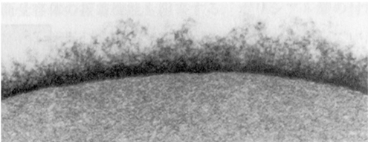

Slide 3
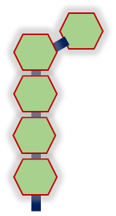
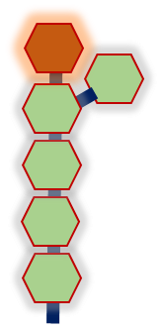
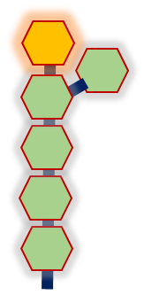
N-アセチルガラクトサミン
N-アセチルガラクトサミン
ガラクトース
ガラクトース
赤血球
赤血球
赤血球
赤血球
Ｏ型
Ａ型
Ｂ型
AＢ型
すべての型に
共通な糖鎖
Ｏ型に
N-アセチルガラクトサミンが結合
Ｏ型に
ガラクトースが結合
Ａ型とＢ型
2種類の糖鎖が結合

Slide 4
A
未病診断技術
レクチン医薬
糖鎖創薬
糖鎖医療
※図表６
希少糖
生理活性糖鎖
グリコニュートリション
B
③
糖鎖合成
機能性食品
生理活性
生体調節
※図表７
C
Glycan
持続可能性素材
糖移転酵素
糖分解酵素
糖鎖
糖タンパク質
糖鎖
機能解明
産業利用
※図表8
分子機能のin vitro^{※1}解析
変異動物のin vivo^{※2}機能解析
ナノファイバー
超分子ゲル
バイオマス
①
②
糖鎖
構造解析
複合糖質の構造
糖鎖認識分子
複合体構造
糖鎖
インフォマティクス
グライコミクス
データベース構築
質量分析技術
量子センシング
量子ドット／バイオセンサー
ドラッグデリバリシステム（DDS）
ナノメディシン
量子コンピュータ
量子シミュレーション
バイオ・インフォマティクス
量子アルゴリズム
最適化組合せ問題
※1:in vitro（イン・ビトロ：ラテン語）とは、「試験管内で」という意味。試験管や培養器など体内と同じ環境を人工的に作り試験すること。
※2:in vivo（イン・ビボ：ラテン語）とは、「生体内で」という意味。マウスなどの実験動物を用いて、生体内と同じ環境で行う試験のこと。

Slide 5

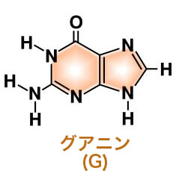
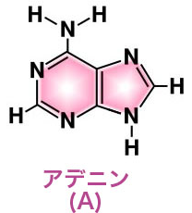
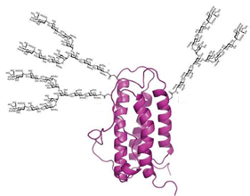
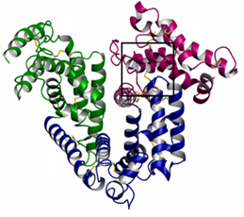
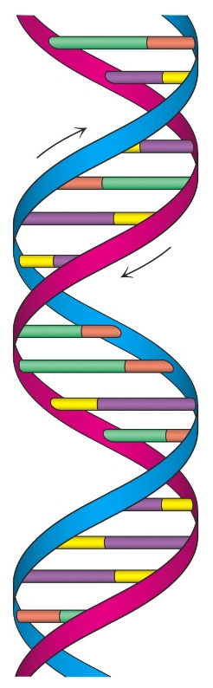
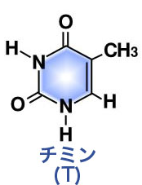
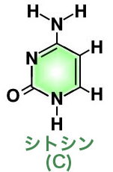
プリン塩基
生まれたてのタンパク質
糖鎖の働きにより成熟したタンパク質へ
←糖鎖
アデニン
グアニン
シトシン
ウラシル
ピリミジン塩基
↑
糖鎖
←糖鎖
RNA→
糖鎖
再生
細胞死
分化・代謝
細胞の増殖
DNA
（核酸）
mRNA
タンパク質
タンパク質
翻訳後修飾
転写
翻訳
Messenger RNA
Protein
★糖鎖修飾★

Slide 6
分野 | 事業機会 | 概要 | プレイヤー
糖鎖医療 | 未病診断技術 | 高齢化社会においては、病気にならないことが重要。糖鎖が、様々な疾患のバイオマーカーとなることは実証済みであり、糖鎖を利用して未病状態を検知し、その疾患の発症前に修復（未病治療）。 | 島津製作所 田中耕一記念質量分析研究所 （アルツハイマーアミロイドβ早期検知）
 | レクチン医薬 | 難治がんの代表である膵がん細胞表面に強く発現している糖鎖をレクチンに抗がん薬を融合させたレクチン医薬により、マウス膵がんの治療に成功。高価な抗体治療薬に取って代わる、安価なポスト抗体医薬としてレクチンが有力な薬剤キャリアーになる可能性あり。 | 産業技術総合研究所・糖鎖医工学研究センター 筑波大学 医学医療系 病理
 | 糖鎖創薬 | 個人差や疾患状態を見分けることができる糖鎖を利用した創薬。 タンパク質に糖鎖が付いた「糖タンパク質」によるバイオ医薬品市場が拡大。既存のバイオ医薬品の特許失効が背景にある。バイオベターの開発も進む。 | 糖鎖工学研究所、日本触媒 （ヒト型糖鎖付加ソマトスタチン誘導体） Amgen社（腎臓解析用アラネスプ）

Slide 7
分野 | 事業機会 | 概要 | プレイヤー
機能性食品 | 希少糖 | ・希少糖：自然界に極少量しか存在しない単糖で、抗肥満作用や抗酸化作用を持つ希少糖が発見されている。特に糖尿病に効果のあるD-プシコースは商品化。 ・オリゴ糖：糖鎖の生体調節機能が注目され、糖鎖関連商品が販売。また、ヒトの母乳には、250種類のミルクオリゴ糖が含まれており、腸内細菌増殖、病原性細菌の付着阻止、炎症性物質の分泌抑制など生体調整機能がある。 | 松谷化学工業㈱（希少糖生産） 希少糖生産技術研究所
 | 生理活性糖鎖 | ・植物糖鎖：植物による医療タンパク質生産は、動物ウィルスの混入の心配がなく、糖鎖によるタンパク質の修飾が可能なため国内外で研究が進められている。 ・昆虫糖鎖：植物や昆虫が産出するオリゴ糖鎖には、様々な免疫活性や細胞増殖制御活性がある。特に昆虫など動物由来のオリゴ糖鎖には、未知の生理機能があると期待。 | 大阪大学 生物工学 藤山研究室 シスメックス㈱ （カイコ生産系によるタンパク質生産）
グリコ ニュートリション | 糖鎖補助食品 | グリコニュートリションは、糖鎖から捉えた栄養食品学。単糖が不足すると、糖鎖が仲介する細胞同士のコミュニケーションが難しくなり病気となる。不足する単糖を積極的に補給し、糖鎖の正常性を保持。 | 様々な糖鎖関連食品等、販売

Slide 8
分野 | 事業機会 | 概要 | プレイヤー
持続可能性 素材 | ナノファイバー | ・セルロースナノファイバーは、植物細胞の骨格をなす物質で、軽量、強度など優れた物性を有しており、次世代の高機能繊維素材。 ・キチンキトサンナノファイバーは、食品残渣（カニ殻など）から抽出される機能材料。食品の物性改良、ダイエット、腸管炎症緩和、成人病予防、アンチエイジング、植物生理活性化。 | ㈱マリンナノファイバー （キチンナノファイバー） 大村塗料、シャープ化学工業 （キチンナノファイバー低コスト化）
 | 超分子ゲル | デンプンから生成されるオリゴ糖であるシクロデキストリンを、超分子ゲル材料に添加すると高靭性を有する。人工筋肉やロボットのアクチュエーターなどへの応用。 | 山形大学 工学部 機械ｼｽﾃﾑ工学科 古川研究室、ディライトマター㈱
 | バイオマス | 植物細胞壁は、ほぼ糖鎖で構成され、地球上最大のバイオマス。植物細胞壁は、毎年1,200億トンから1,700億トンが作られておりバイオ燃料などでの利活用に期待。 | 様々な取組が世界でなされている

